Slide 1
Bezpieczna szkoła
Przygotowanie:
Monika Markiewicz
Karolina Nowacka

Slide 2
Prezentacja została przygotowana na podstawie poradnika wydanego przez MEN i dostępnego na stronie:
https://www.gov.pl/web/edukacja-i-nauka/bezpieczenstwo-fizyczne-i-cyfrowe-uczniow-poradnik-men

Slide 3
Bezpieczeństwo w szkole jest pojęciem szerokim. Obejmuje wiele obszarów, w tym: stan techniczny budynków szkoły i jej otoczenia, wewnątrzszkolne przepisy i ich znajomość wśród nauczycieli, uczniów i rodziców, klimat społeczny, środowisko cyfrowe (edukacyjne zasoby dostępne online – multimedialne treści, aplikacje, platformy i skojarzone z nimi interaktywne metody nauczania), a także różnorodne programy i zajęcia adresowane do poszczególnych grup szkolnej społeczności. Ważne jest identyfikowanie zarówno zagrożeń, jak i zasobów umożliwiających prowadzenie efektywnych działań dydaktycznych, wychowawczych i profilaktycznych.

Slide 4
Pojęcia związane z bezpieczeństwem
administrator (admin) * blog * bezpieczeństwo cyfrowe * BYOD * chmura obliczeniowa * cyberbezpieczeństwo * cyberprzemoc * czat * dane osobowe * Dzień Bezpiecznego Internetu * DoS lub DDoS * dyżurnet.pl * edukacja medialna * e-dziennik * e-learning * firewall * forum dyskusyjne * Internet * laptop * login * media społecznościowe * multimedia * nadużywanie internetu * Naukowa i Akademicka Sieć Komputerowa – Państwowy Instytut Badawczy * netykieta * niebezpieczne kontakty w internecie * online * Ogólnopolska Sieć Edukacyjna (OSE) * phishing * poczta elektroniczna * Polskie Centrum Programu „Safer Internet” (PCPSI) * prawa autorskie * prywatność * router * seksting * serwer * smartfon * strona internetowa * szkodliwe oprogramowanie * tablet * tablica multimedialna * telefon komórkowy * telefon zaufania * terrorysta * treści nielegalne * treści szkodliwe * wirus * zagrożenie

Slide 5
BYOD - nag. bring your own device – przynieś własne urządzenie; przynieś własną technologię, przynieś własny telefon, swój komputer, co oznacza, że w trakcie np. procesu nauczania można korzystać z własnego urządzenia.
DoS lub DDoS - ataki typu DoS (ang. denial of service – odmowa usługi) lub DDoS (ang. distributed denial of service – rozproszona odmowa usługi ) – działania, których celem jest blokowanie konkretnego serwisu internetowego, czyli dostępu do strony www. Ataki typu DoS są przeprowadzane z jednego komputera, zaś typu DDoS – z wielu komputerów na raz.
Dyżurnet.pl – zespół ekspertów Naukowej i Akademickiej Sieci Komputerowej – Państwowego Instytutu Badawczego, działający jako punkt kontaktowy (hotline) do zgłaszania nielegalnych i szkodliwych treści w internecie.

Slide 6
Firewall - zapora sieciowa (ang. firewall – ściana ogniowa) – jeden ze sposobów zabezpieczania sieci i systemów przed intruzami. Termin ten może odnosić się zarówno do sprzętu komputerowego wraz ze specjalnym oprogramowaniem, jak i do samego oprogramowania blokującego niepowołany dostęp do komputera, który zabezpiecza.
Naukowa i Akademicka Sieć Komputerowa – Państwowy Instytut Badawczy (NASK-PIB) – prowadzi działalność naukową i badawczo-wdrożeniową w dziedzinie sieci teleinformatycznych. W strukturach Instytutu działa CSIRT NASK – jeden z trzech krajowych Zespołów Reagowania na Incydenty Bezpieczeństwa Komputerowego wchodzący w skład krajowego systemu cyberbezpieczeństwa.
Ogólnopolska Sieć Edukacyjna (OSE) - program publicznej sieci telekomunikacyjnej dającej szkołom dostęp do szybkiego, bezpłatnego i bezpiecznego internetu.
Phishing - jeden z najpopularniejszych typów ataku, oparty na wiadomości e-mail lub SMS.

Slide 7
Polskie Centrum Programu „Safer Internet” (PCPSI) - podejmuje szereg kompleksowych działań na rzecz bezpieczeństwa dzieci i młodzieży, korzystających z internetu i nowych technologii. W ramach programu „Safer Internet” (saferinternet.pl) realizowane są 3 projekty: pomoc telefoniczna i online – telefon zaufania dla dzieci i młodzieży: 116 111 – https://116111.pl/ oraz telefon dla rodziców i nauczycieli w sprawach bezpieczeństwa dzieci: 800 100 100 – https://800100100.pl/, a także Dyżurnet.pl
Terrorysta - osoba posługująca się bronią, eliminująca lub próbująca wyeliminować osoby znajdujące się na określonym obszarze, w obiekcie lub budynku
Zagrożenie - wszelkie okoliczności lub zdarzenia, które mogą mieć negatywny wpływ na operacje, zasoby organizacji lub osoby fizycznej za pośrednictwem systemu informatycznego poprzez nieuprawniony dostęp do danych, zniszczenie, ujawnienie, modyfikację informacji i/lub odmowę usług

Slide 8
Bezpieczeństwo fizyczne
Do najczęściej występujących zewnętrznych zagrożeń fizycznych należą:
wybuch pożaru,
podejrzenie podłożenia ładunku wybuchowego,
otrzymanie podejrzanej przesyłki,
wtargnięcie terrorysty do szkoły,
zagrożenie skażeniem niebezpiecznymi środkami chemicznymi lub biologicznymi,
epidemia,
kataklizm.
W niemal każdym z powyższych przypadków dochodzi
do ogłoszenia alarmu i ewakuacji uczniów oraz personelu szkoły!

Slide 9
Pożar w szkole
WAŻNE!
Alarm lokalny w szkole jest sygnałem, który powinien być znany wszystkim uczniom i pracownikom szkoły.
Tylko w przypadku, gdy nastąpiło bezpośrednie zagrożenie życia, nauczyciel sam podejmuje decyzję o ewakuacji, nie czekając na ogłoszenie alarm.
SYGNAŁ ALARMU LOKALNEGO:
trzy sygnały dzwonka trwające około 10 sekund każdy, następujące bezpośrednio po sobie.

Slide 10
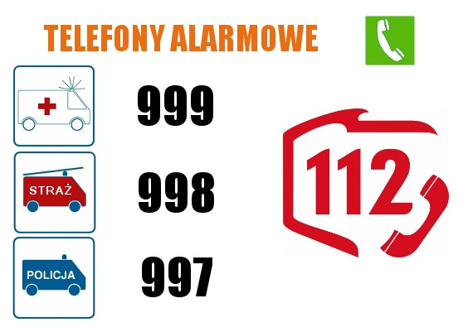
ZASADY POSTĘPOWANIA PO OGŁOSZENIU ALARMU W SZKOLE:
1. O ewakuacji decyduje dyrektor, który po otrzymaniu meldunku od nauczyciela lub innej osoby zgłaszającej zagrożenie oraz rozpoznaniu sytuacji podejmuje decyzję o zawiadomieniu służb (policja, straż pożarna) i ogłoszeniu alarmu.
2. W sytuacji braku prądu sygnał alarmowy może być ogłaszany za pomocą gwizdka lub dzwonka ręcznego, z jednoczesnym komunikatem słownym podawanym przez osoby ogłaszające alarm. Jest to sygnał do natychmiastowego działania dla wszystkich pracowników szkoły oraz bezwzględnego wykonywania poleceń nauczycieli przez uczniów.
3. Niezbędne jest wezwanie odpowiednich służb drogą telefoniczną.

Slide 11
4. Wszystkie działania od tej chwili mają prowadzić do jak najszybszej ewakuacji wszystkich osób znajdujących się na terenie szkoły. Wszyscy powinni bezwzględnie podporządkować się poleceniom osób funkcyjnych. W przypadku uczniów taką osobą jest nauczyciel, z którym w danym momencie mają zajęcia.
5. Akcją nie może kierować wiele osób, by nie doprowadzić do dezorientacji i wybuchu paniki.
6. Po rozpoznaniu zagrożenia i dokonaniu oceny sytuacji nauczyciel decyduje o możliwej najkrótszej drodze ewakuacji z budynku.
7. Uczniowie na polecenie nauczyciela ustawiają się w szeregu i w sposób zorganizowany kierują się do wskazanego wyjścia ewakuacyjnego.
8. Należy poruszać się po prawej stronie korytarzy i klatek schodowych, wykonując polecenia osób funkcyjnych.

Slide 12
9. Jeżeli alarm zostanie ogłoszony w czasie przerwy, uczniowie powinni skupić się wokół najbliżej stojącego nauczyciela.
10. Nauczyciele i uczniowie, którzy mają lekcje na wyższych kondygnacjach, schodzą po stwierdzeniu, że uczniowie z niższych kondygnacji opuścili już budynek i drogi ewakuacyjne są wolne.
11. Po opuszczeniu budynku uczniowie wraz z nauczycielem udają się na miejsce zbiórki.
12. Jeżeli alarm zostaje ogłoszony w czasie przerwy, uczniowie natychmiast udają się (jeżeli tylko nie zagraża to ich bezpieczeństwu) pod salę, w której mają mieć zajęcia i stamtąd pod opieką nauczyciela przemieszczają się tak, jak to opisano wyżej.
13. Zbiórka na placu alarmowym służy sprawdzeniu obecności uczniów klas i ustaleniu liczby osób nieobecnych. Jest to bardzo istotne dla prowadzenia przez wezwane służby akcji ratunkowej.

Slide 13
Najważniejsze zasady, o których powinien pamiętać każdy uczeń
i przestrzegać ich od chwili ogłoszenia w szkole alarmu:
Słuchaj i wykonuj dokładnie polecenia nauczyciela.
Zachowaj spokój.
Po przerwaniu zajęć udaj się wraz z klasą na miejsce zbiórki drogą wskazywaną przez nauczyciela.
Pomagaj osobom słabszym.
Nie lekceważ zagrożenia nawet wówczas, gdy nie jest ono bezpośrednie.

Slide 14
Bezpieczna ewakuacja osób z niepełnosprawnością
W przypadku osób z niepełnosprawnością bezpieczna ewakuacja powinna uwzględniać rodzaj oraz stopień niepełnosprawności, wiek wychowanków i ewentualne wykorzystanie na potrzeby ewakuacji pomocy ze strony innych osób (pracowników, uczniów).
Aby ułatwić ewakuację osób z niepełnosprawnościami, należy:
Sporządzić listę uczniów z różnymi rodzajami niepełnosprawności.
Rozplanować zajęcia klas, w których uczą się osoby z niepełnosprawnością, w taki sposób, by nie musiały one przemieszczać się pomiędzy piętrami budynku.
Przystosować drogi ewakuacyjne do poruszania się osób z niepełnosprawnościami;
Wyznaczyć opiekunów osób z niepełnosprawnością na czas ewakuacji.
W miarę możliwości wcześniej przeszkolić opiekunów osób z niepełnosprawnością w zakresie technik ewakuacji.

Slide 15
Przykłady technik ewakuacji osób z niepełnosprawnościami:
Wykorzystanie krzesełka lub wózka inwalidzkiego – ratownicy umieszczają na nim osobę wymagającą pomocy, a następnie chwytają za nóżki oraz oparcie.
Chwyt strażacki – ratownik przekłada swoją rękę między nogami osoby ratowanej, zaciskając ją na nadgarstku zwisającej ręki ratowanego, ratowanego kładzie sobie na barkach.
Chwyt kończynowy – jeden ratownik staje za głową ratowanego i chwyta go pod pachy, drugi ratownik jest odwrócony do ratowanego plecami i chwyta go pod kolana.
Chwyt „na barana” – ratowany znajduje się na plecach ratownika, który podtrzymuje go obiema rękami za uda.
Chwyt kołyskowy – klasyczny sposób przenoszenia małych dzieci.
Wykorzystanie koca lub innego podobnego rozmiarami materiału – koc owija się wokół rąk i głowy.
Ratowanie w sposób umożliwiający ciągnięcie osoby ratowanej po płaskiej, równej powierzchni (szczególnie przydatne przy ewakuacji osób o dużej masie ciała, nieprzytomnych oraz w przestrzeni zadymionej, gdzie nie ma możliwości przyjęcia postawy wyprostowanej).

Slide 16
Wtargnięcie napastnika (terrorysty) do szkoły

Slide 17
Postępowanie nauczyciela w przypadku wtargnięcia napastnika z niebezpiecznym narzędziem lub bronią, który strzela do osób znajdujących się na korytarzu i w salach lekcyjnych, tzw. aktywnego strzelca:
Jeżeli nie miałeś szansy na ucieczkę, ukryj się, zamknij drzwi na klucz (zabarykaduj się) – szybkie zamknięcie drzwi może uniemożliwić napastnikowi wejście do pomieszczenia.
Wycisz i uspokój uczniów – wszelkie dźwięki wydostające się z sal lekcyjnych mogą przyciągnąć uwagę i sprowokować próbę wejścia napastnika do pomieszczenia lub ostrzelanie sali lekcyjnej przez drzwi czy ścianę.
Zaopiekuj się uczniami ze SPE i uczniami, którzy potrzebują pomocy – zwróć szczególną uwagę na uczniów, którzy specyficznie reagują na stres i mogą mieć problemy z opanowaniem emocji.
Każ bezwzględnie wyciszyć, wyłączyć telefony – niespodziewane sygnały telefonów mogą zdradzić obecność osób wewnątrz zamkniętych pomieszczeń i zachęcić napastnika do wejścia.

Slide 18
5. Poinformuj policję, wysyłając informację tekstową SMS o zaistniałej sytuacji – w przypadku wtargnięcia napastnika do szkoły niezbędne jest natychmiastowe przekazanie informacji policji.
6. Zasłoń okno, zgaś światło – należy zaciemnić salę, aby utrudnić obserwowanie osób zabarykadowanych w salach lekcyjnych przez osoby współpracujące z napastnikami, a znajdujące się na zewnątrz budynku.
7. Nie przemieszczaj się – przemieszczanie się powoduje hałas lub powstanie cienia, który może zostać zauważony przez napastników.
8. Stań poniżej linii okien, zejdź ze światła drzwi – przebywanie w świetle drzwi rzuca cień i może zostać zauważone przez napastników.
9. Zejdź z linii strzału, połóż się na podłodze – z reguły napastnicy strzelają na wysokości około 1 do 1,5 m. Strzały z broni palnej bez problemu przebijają drzwi i mogą zranić osoby znajdujące się wewnątrz.

Slide 19
10. Jeżeli usłyszysz strzały, nie krzycz – napastnicy, oddając na ślepo strzały przez zamknięte drzwi, chcą sprowokować krzyki przerażonych osób i upewnić się, czy w salach rzeczywiście nikogo nie ma.
11. Nie otwieraj nikomu drzwi – interweniujące oddziały policji w razie takiej konieczności same otworzą drzwi. Napastnicy mogą zmusić osoby funkcyjne (np. dyrektora) do przekazania komunikatu, który ma spowodować otwarcie drzwi.
12. W przypadku wtargnięcia napastnika do pomieszczenia podejmij walkę, która może być ostatnią szansą na uratowanie życia – celem aktywnego strzelca jest zabicie jak największej liczby ludzi. W takiej sytuacji podjęcie walki może dać jedyną szansę na uratowanie życia.

Slide 20
Postepowanie nauczyciela w przypadku bezpośredniego kontaktu z napastnikami, którzy dążą do przejęcia kontroli nad szkołą:
Wykonuj bezwzględnie polecenia napastnika – wszelkie próby oporu mogą sprowokować napastnika do impulsywnych zachowań lub zostać uznane za akt agresji i zakończyć się śmiercią zakładników.
Nie udawaj bohatera – osoby stawiające opór napastnikom giną pierwsze.
Na żądanie terrorystów oddaj im przedmioty osobiste, np. telefon – wszelkie próby oszukania napastników mogą zakończyć się śmiercią osoby oszukującej.
Poinformuj, że nie możesz wykonać jakiegoś polecenia – w takim przypadku ewentualne niewykonanie polecenia napastników nie zostanie potraktowane jako próba oporu.
Nie patrz terrorystom w oczy, unikaj kontaktu wzrokowego – patrzenie w oczy może zostać uznane za akt prowokacji i agresji.

Slide 21
6. Nigdy nie odwracaj się plecami do napastnika – może to zostać uznane za akt agresji bądź lekceważenia, wywołuje złość lub niepokój napastnika.
7. Nie zwracaj na siebie uwagi – to może zwiększyć szansę na uratowanie życia w przypadku, gdy zamachowcy zdecydują się zabić kogoś dla przykładu.
8. Nie lekceważ napastnika i nie bądź agresywny
9. Nie oszukuj terrorysty – oszustwo może zostać uznane za brak szacunku czy agresji i zostać ukarane.
10. Uspokój uczniów, zawsze zwracaj się do nich po imieniu.
11. Poinformuj napastnika o uczniach ze schorzeniami.
12. Pytaj zawsze o pozwolenie, np. gdy chcesz się zwrócić do uczniów.
13. Zawsze korzystaj z dobrej woli terrorysty, zapytaj o możliwość np. napicia się wody – nigdy nie wiadomo, kiedy kolejny raz będzie można napić się czy zjeść posiłek.

Slide 22
Postępowanie nauczyciela w przypadku działań antyterrorystycznych podjętych przez policję:
Nie uciekaj z miejsca zdarzenia, nie wykonuj gwałtownych ruchów, bo możesz zostać uznany za terrorystę – policja w trakcie operacji odbijania zakładników nie jest w stanie odróżnić napastników od ofiar.
Nie próbuj pomagać służbom ratowniczym, dyskutować z nimi – próba pomocy siłom bezpieczeństwa bez ich wyraźnej zgody czy prośby może zostać potraktowana jako utrudnianie działania służb lub nawet uznana za akt agresji.
Połóż się na podłodze, trzymaj ręce z otwartymi dłońmi, najlepiej na wysokości głowy – taka pozycja pozwala widzieć ewentualne niebezpieczne narzędzia będące w posiadaniu zamachowców, którzy wtopili się w szeregi zakładników.

Slide 23
4. Słuchaj poleceń i instrukcji grupy antyterrorystycznej, poddawaj się jej działaniom – postawa taka ułatwia działania policji, a także identyfikację zamachowców, którzy próbują się wtopić w szeregi napastników.
5. Odpowiadaj konkretnie na pytania policjantów – nie zmyślaj, jeśli czegoś nie wiesz lub nie pamiętasz, powiedz to wyraźnie; służby interwencyjne potrzebują faktów, żeby uratować ludzkie życie.
6. Nie trzyj oczu w przypadku użycia gazów łzawiących – tarcie oczu tylko pogarsza skutki użycia gazu łzawiącego.
7. Pytaj o pozwolenie zaopiekowania się swoimi uczniami – wszelkie samowolne działania mogą utrudnić akcję ratunkową.
8. Odpowiadaj na pytania funkcjonariuszy – policja zbiera kluczowe informacje mające się przyczynić do skutecznej akcji uwolnienia zakładników i identyfikacji zamachowców.

Slide 24
9. Bądź przygotowany na traktowanie ciebie jako potencjalnego terrorysty dopóki twoja tożsamość nie zostanie potwierdzona – w pierwszej fazie operacji odbijania zakładników policja nie jest w stanie odróżnić zakładników od napastników, którzy często próbują się wtopić w tłum i uciec z miejsca ataku.
10. Po wydaniu polecenia wyjścia opuść pomieszczenie jak najszybciej, oddal się we wskazanym kierunku – w przypadku interwencji sił bezpieczeństwa należy wykonać polecenia dokładnie tak, jak tego chcą siły interwencyjne.
11. Nie zatrzymuj się w celu zabrania rzeczy osobistych, zawsze istnieje ryzyko wybuchu lub pożaru – najważniejsze jest uratowanie życia i zdrowia, a dopiero później ratowanie dóbr materialnych

Slide 25
Podłożenie ładunku wybuchowego – postępowanie w wyniku zamachu bombowego

Slide 26
Czynności pracownika oświaty po otrzymaniu informacji o podłożeniu ładunku wybuchowego:
Prowadząc rozmowę z osobą informującą o podłożeniu ładunku wybuchowego, zapamiętaj jak największą ilość szczegółów.
2. Zapisz natychmiast wszystkie uzyskane lub zapamiętane informacje.
3. Poinformuj niezwłocznie o otrzymaniu zgłoszenia osobę odpowiedzialną w szkole za uruchomienie działań – może ona zarządzić ewakuację szkoły.
4. Po usłyszeniu sygnału o podłożeniu ładunku wybuchowego rozpocznij ewakuację zgodnie z planem ewakuacji.

Slide 27
5. Nie używaj telefonu komórkowego – eksplozja ładunku może zostać zainicjowana falami emitowanymi przez telefon komórkowy.
6. Wychodząc z sali, sprawdź, jeżeli możesz, czy w klasie pozostały przedmioty, które nie należą do jej wyposażenia – stwierdzenie obecności nieznanego przedmiotu w klasie może przyspieszyć akcję policji i zminimalizować skutki ewentualnej eksplozji.
7. Bezwzględnie wykonuj polecenia osoby kierującej sytuacją kryzysową lub funkcjonariuszy służb.
8. W miejscu ewakuacji policz wszystkich uczniów i poinformuj osobę odpowiedzialną za kierowanie działaniami kryzysowymi.
9. Poinformuj rodziców o miejscu odbioru ich dzieci i drodze dojazdu – informacja ta pozwoli rodzicom na sprawny odbiór dzieci i nie spowoduje blokowania dróg ewakuacyjnych.

Slide 28
Podłożenie podejrzanego pakunku – postępowanie w sytuacji kryzysowej oraz uruchomienie procedury działań
Podejrzanym pakunkiem nazywamy przedmiot mogący zawierać ładunek wybuchowy lub nieznaną substancję.

Slide 29
Działania nauczyciela w przypadku podejrzenia, że w szkole znajduje się ładunek wybuchowy:
Odizoluj miejsce zlokalizowania podejrzanego pakunku – należy założyć, że podejrzany pakunek jest ładunkiem wybuchowym, dopóki taka ewentualność nie zostanie wykluczona.
Nie dotykaj, nie otwieraj i nie przesuwaj podejrzanego pakunku – ładunek wybuchowy może eksplodować w trakcie próby manipulowania nim.
Okryj podejrzany pakunek w razie stwierdzenia, że wydobywa się z niego inna substancja (tylko jeżeli czas na to pozwala) – okrycie pakunku w przypadku wycieku nieznanej substancji może ograniczyć jej rozprzestrzenianie się.
Poinformuj o zauważeniu pakunku osobę odpowiedzialną za uruchomienie procedury – osoba ta może zarządzić ewakuację uczniów i wszystkich pracowników szkoły.

Slide 30
5. Po usłyszeniu sygnału o podłożeniu ładunku wybuchowego rozpocznij ewakuację zgodnie z planem ewakuacji
6. Nie używaj telefonu komórkowego – fale emitowane przez telefon komórkowy mogą zainicjować eksplozję ładunku.
7. Bezwzględnie wykonuj polecenia osoby kierującej sytuacją kryzysową lub funkcjonariuszy służb – w trakcie uruchomienia procedury niezbędna jest dyscyplina i niezwłoczne wykonywanie wszystkich poleceń osoby kierującej sytuacją kryzysową.
8. W miejscu ewakuacji policz wszystkich uczniów i pracowników szkoły i poinformuj osobę odpowiedzialną za kierowanie działaniami kryzysowymi.
9. Jeśli jest to możliwe, poinformuj rodziców o miejscu odbioru ich dzieci i drodze dojazdu do szkoły.

Slide 31
Podstawowe zasady udzielania pierwszej pomocy przedmedycznej

Slide 32
Pierwsza pomoc- zespół czynności podejmowanych w celu ratowania osoby w stanie nagłego zagrożenia zdrowotnego, wykonywanych przez osobę znajdującą się w miejscu zdarzenia.

Slide 33
Udzielenie pomocy jest nie tylko obowiązkiem moralnym, ale i prawnym określonym art. 164 KK
§1. kto człowiekowi znajdującemu się w położeniu grożącym bezpośrednim niebezpieczeństwem utraty życia, ciężkiego uszkodzenia ciała lub ciężkiego rozstroju zdrowia nie udziela pomocy, mogąc jej udzielić bez narażania siebie lub innej osoby na niebezpieczeństwo utraty życia lub poważnego uszczerbku na zdrowiu podlega karze pozbawienia wolności do lat 3.

Slide 34
Cele udzielania pierwszej pomocy
Ratowanie ludzkiego życia;
Ratowanie ludzkiego zdrowia;
Ograniczenia skutków urazów i nagłych zachorowań;
Opieka nad poszkodowanym.

Slide 35
Stany bezpośredniego zagrożenia życia
Sytuacje, które mogą być bezpośrednią przyczyną śmierci poszkodowanego.
Należą do nich:
Niedrożność (zatkanie) dróg oddechowych,
Utrata przytomności,
Nagłe zatrzymanie oddychania,
Nagłe zatrzymanie krążenia krwi (zatrzymanie akcji serca),
Porażenie prądem,
Tonięcie,
Rozległe oparzenie,
Wychłodzenie organizmu,
Obfite krwawienie,
Zatrucie,
Ciężkie obrażenia (uszkodzenia) różnych okolic ciała.

Slide 36
A B C udzielania pomocy
A - airways - drogi oddechowe - zapewnij poszkodowanemu drożność dróg oddechowych i dostęp do powietrza
B - breathing - oddech - zapewnij poszkodowanemu "oddech" - jeśli poszkodowany nie oddycha przystąp do sztucznego oddychania
C - circulation - krążenie - zapewnij poszkodowanemu "krążenie" - jeśli nie wyczuwasz pulsu przystąp do masażu serca

Slide 37
7 kroków reanimacji

Slide 38
KROK
1
Oceń przytomność.
Potrząśnij poszkodowanego za ramiona i zadaj mu proste pytanie. Jeśli zareaguje – pozostaw go w obecnej pozycji i obserwuj, czy jego stan się nie zmienia.
Człowiek nie reaguje ? To znaczy , że jest nieprzytomny.

Slide 39
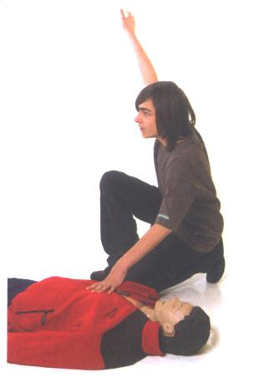
Zawołaj pomoc.
Jeśli jest tłum gapiów wyznacz stanowczo osobę, która pomoże ci w działaniach. Jeśli jesteś sam wołaj głośno o pomoc.
Nie zostawiaj ofiary, tylko działaj!
KROK
2

Slide 40
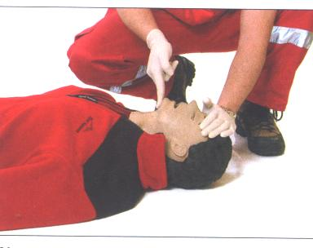
Udrożnij drogi oddechowe.
Delikatnie przewróć poszkodowanego na plecy. Połóż mu jedną dłoń na czole, a dwa palce drugiej- tuż pod brodą. Odchyl głowę do tyłu, jednocześnie unosząc brodę ku górze.
KROK
3

Slide 41
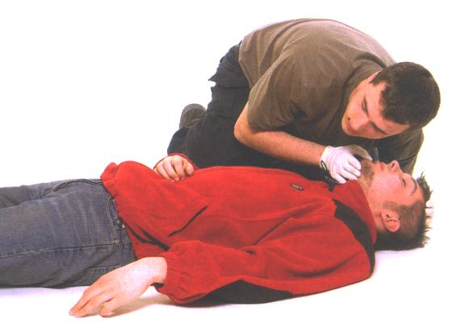
Sprawdź oddech.
Przysuń twarz do ust osoby nieprzytomnej- słuchaj przez 10 sek., czy pojawia się szum wydychanego i wdychanego powietrza. Jednocześnie patrz czy porusza się klatka piersiowa.
Pamiętaj!!!
Oddech jest prawidłowy, jeśli czujesz go na swoim policzku, słyszysz go i widzisz ruch klatki piersiowej!
KROK
4

Slide 42
KROK
5
Zadzwoń po karetkę.
Wybierz numer 999 lub 112.
Mów konkretnie, staraj się podać dokładne miejsce zdarzenia, opisz stan ofiary i przedstaw się.

Slide 43
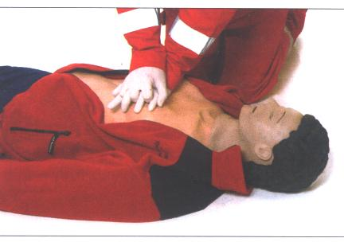
Rozpocznij reanimację.
1. Poszkodowany musi leżeć na plecach.
2. Klęknij obok poszkodowanego.
3. Ułóż nadgarstek jednej ręki na środku klatki piersiowej poszkodowanego.
KROK
6

Slide 44
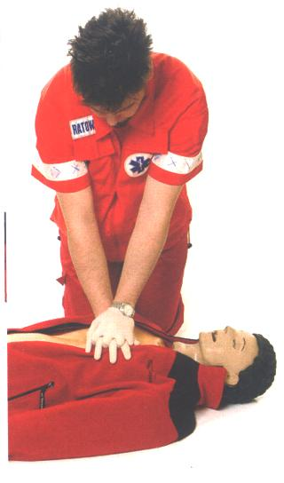
4. Ułóż nadgarstek drugiej ręki na już położonym.
5. Spleć palce obu dłoni.
6.Pochyl się nad poszkodowanym,
wyprostowane ramiona ustaw prostopadle do mostka.
Wykonaj 30 ucisków klatki piersiowej na głębokość 4-5 cm, z częstotliwością 100/min nieco mniej niż 2 uciśnięcia na sekundę.
KROK
6

Slide 45
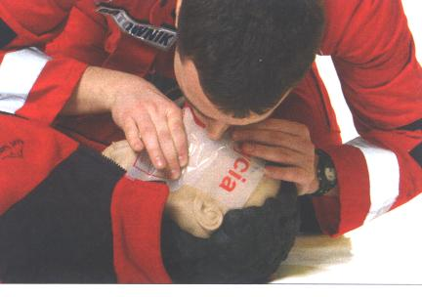
8.Po wykonaniu 30 ucisków wykonaj u poszkodowanego 2 wdechy. Odchyl jego głowę, zaciśnij skrzydełka nosa wdmuchuj powoli powietrze do ust poszkodowanego przez około 1 sekundę obserwując jednocześnie czy klatka piersiowa się unosi. Taki oddech ratowniczy jest efektywny.
KROK
6

Slide 46
9. Po wykonaniu 2 wdechów ponownie ułóż ręce w prawidłowej pozycji na mostku i wykonaj kolejnych 30 uciśnięć klatki piersiowej.

Slide 47
Ratuj do skutku powtarzając 30:2.
Reanimację powtarzaj do momentu:
Odzyskania przytomności przez poszkodowanego ,
Przyjazdu zespołu ratownictwa medycznego
Lub
- do momentu, gdy zabraknie ci sił do dalszej reanimacji.
KROK
7

Slide 48
Pamiętaj!!!
Połączenie uciskania klatki piersiowej z wentylacją jest metodą lepszą niż wykonywanie tylko uciskania klatki piersiowej, ale sam pośredni masaż serca jest lepszy od zupełnego braku działania.

Slide 49
Podstawowe zabiegi
resuscytacyjne u dzieci
Brak reakcji na próby nawiązania kontaktu
Wołaj o pomoc
Udrożnij drogi oddechowe
Sprawdź oddech (brak oddechu)
Wykonaj 5 oddechów ratowniczych
Przez minutę prowadź resuscytację:
30 uciśnięć klatki piersiowej
2 oddechy ratownicze
Wezwij kwalifikowaną pomoc
Wykonuj na przemian 30 uciśnięć klatki piersiowej i 2 oddechy ratownicze

Slide 50
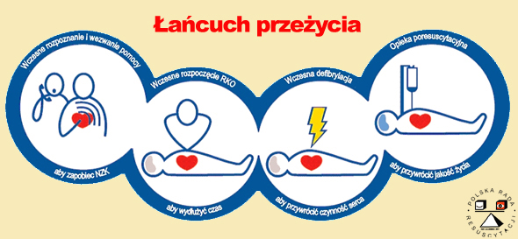

Slide 51
Omdlenia
Omdlenie- to krótkotrwała utrata przytomności. Jest skutkiem przejściowego niedotlenienia mózgu w wyniku bólu, lęku, nadmiernego wysiłku fizycznego, przebywania w dusznym pomieszczeniu, dłuższego stania.

Slide 52
Objawy omdlenia
Bladość skóry,
Zawroty głowy,
Zimny pot,
Mroczki przed oczami,
Zmniejszenie napięcia mięśni w wyniku którego osoba osuwa się na ziemię lub gwałtownie upada,
Czasami bezwiednie oddanie moczu.

Slide 53
Postępowanie przy omdleniach
Zapewnić poszkodowanemu dostateczną ilość świeżego powietrza (rozpiąć guzik przy kołnierzyku, poluzować pasek od spodni, otworzyć okno).
Sprawdzić czynności życiowe (nawiązać kontakt, sprawdzić oddech).
Unieść kończyny do góry w celu poprawy ukrwienia mózgu.

Slide 54
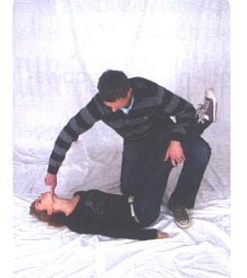
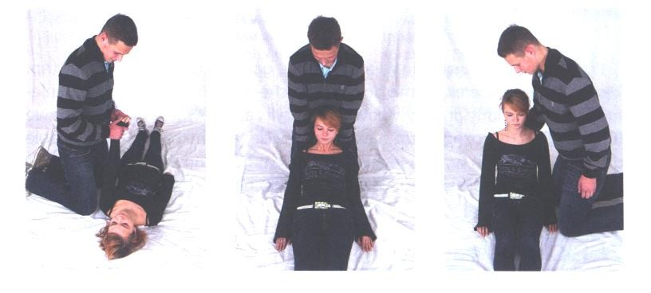

Slide 55
Czego nie wolno?
NIE polewaj ani nie spryskuj twarzy poszkodowanego wodą.
NIE podkładaj niczego pod głowę.
NIE wlewaj ani nie podawaj niczego do ust (zwłaszcza żadnych leków).
NIE pozwól wstawać poszkodowanemu, gdy tylko odzyska przytomność.
NIE zostawiaj go samego.

Slide 56
Zadławienia
To utrata drożności dróg oddechowych spowodowana ciałem obcym, które w nich utkwiło (pokarm, cukierek, guma do żucia).
Zablokowanie dróg oddechowych dzielimy na:
częściowe (pojawiając się duszność, kaszel, świszczący oddech),
całkowite (oddychanie jest nie możliwe szybko prowadzi do utrat przytomność).

Slide 57
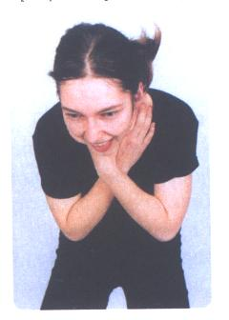
Objawy
Nagła duszność często ze zasinieniem skóry,
Kaszel lub świszczący oddech,
Poszkodowany chwyta się obiema rękami za gardło.

Slide 58
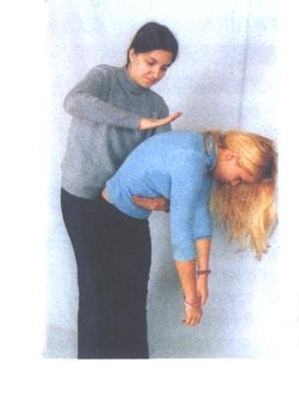
Gdy poszkodowany jest przytomny zachęcaj do kaszlu w pozycji pochylonej.
Jeśli nie daje to rezultatu, pochyl jego tułów, podpierając jego klatkę piersiową na swojej ręce, druga ręką silnie uderz 5 razy w okolicę między łopatkami.

Slide 59
Jeżeli to nie przyniosło poprawy wykonaj chwyt Heimlicha.
Stań z tyłu poszkodowanego, jedną rękę zaciśnij w pięść i obejmij drugą ręką, ułóż ręce tak aby znajdowały się tuż powyżej pępka.
5 razy ruchem ku górze mocno uciśnij przeponę.

Slide 60
Krwotoki
Krwotok- wypływ krwi poza naczynie krwionośne w skutek jego uszkodzenia.
Krwawienie zewnętrzne.
Krwawienie wewnętrzne (krwawienie do jam ciała, narządów lub tkanek).

Slide 61
Krwawienia z nosa
Przyczyny:
Choroby:
choroby układu krwionośnego (białaczka, hemofilia, niedokrwistość),
Choroby wątroby,
Nadciśnienie tętnicze,
Choroby zapalne w obrębie nosa i zatok.
Urazy: uderzenie, złamanie.
Inne: duży wysiłek fizyczny, leki zaburzające krzepniecie krwi (polopiryna, aspiryna).

Slide 62
Postępowanie
Poleć poszkodowanemu, aby wydmuchał nos.
Pochyl głowę lekko w przód.
Połóż zimne okłady na czoło i kark.
Uciśnij skrzydełka nosa przez około 10 min.

Slide 63
Uwaga!
Nie odchylaj głowy poszkodowanego do tyłu!
Może to spowodować zachłyśnięcie się krwią.

Slide 64
Zasady postępowania w przypadku krwawienia zewnętrznego
Ułożyć poszkodowanego w pozycji leżącej bądź półleżącej,
Odsłonić uszkodzoną okolicę,
W przypadku kończyn unieść ponad poziom serca,
Zastosować opatrunek uciskowy.

Slide 65
Zasady postępowania w przypadku krwawienia wewnętrznego
Krwawienie wewnętrzne jest najczęściej następstwem ciężkiego urazu (wypadek drogowy, pobicie, upadek z wysokości).
Krwawienia wewnętrzne mogą prowadzić do wstrząsu czyli zespołu objawów w wyniku nie dotlenienia narządów wewnętrznych.
WSTRZĄS jest zjawiskiem bezpośrednio zagrażającym życiu!

Slide 66
Objawy wstrząsu
Blada (czasami sina) skóra pokryta zimnym potem,
Uczucie leku,
Szybka praca serca,
Szybki płytki oddech,
Pragnienie i odczuwanie nudności,
Uczucie zimna,
Rozszerzone źrenice,

Slide 67
Postępowanie przeciwwstrząsowe
Zapewnij poszkodowanemu spokój,
Osłoń przed zimnem,
Opanuj krwotok,
Ułóż poszkodowanego na plecach, z kończynami dolnymi uniesionymi ku górze,
Wezwij pomoc.
NIE podawaj poszkodowanemu niczego do picia i jedzenia!

Slide 68
Pozycja przeciwwstrząsowa.

Slide 69
Złamania otwarte - kość lub jej fragment przebija skórę i jest widoczna na zewnątrz.
Złamania zamknięte - kość lub jej fragment nie przebija skóry i nie jest widoczna na zewnątrz.

Slide 70
Objawy złamania zamkniętego
Silny ból w miejscu urazu,
Obrzęk i zasinienie,
Deformacja lub naturalne ułożenie kończyny,
Drętwienie lub mrowienie poza miejscem uszkodzenia,
Ograniczenie ruchomości kończyny.

Slide 71
Objawy złamania otwartego
Wszystkie objawy charakterystyczne dla złamania zamkniętego oraz:
Rana nad załamaniem,
Krwawienie,
Widoczne wystające odłamy kostne.

Slide 72
Postępowanie
Przy złamaniu otwartym, zastosuj opatrunek uciskowy.
Opatrunek unieruchamiający musi obejmować dwa sąsiadujące ze złamaniem stawy.

Slide 73
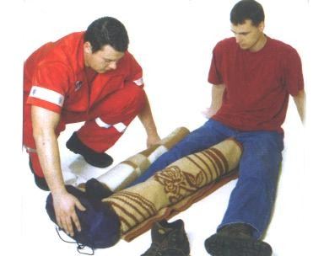
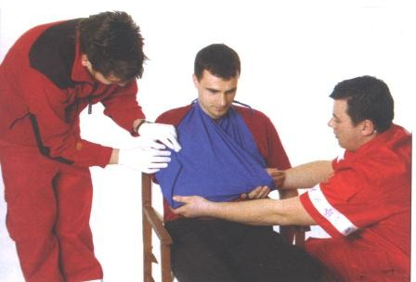

Slide 74
Zwichnięcia i skręcenia
Zwichnięcie- pourazowe uszkodzenie stawu z całkowita utratą łączności powierzchni stawowych.
Objawy:
Nagły silny ból,
Zniekształcenie stawu,
Obrzęk, ból, zasinienie,
Brak możliwości wykonania ruchów.

Slide 75
Objawy:
Nagły, ostry ból,
Obrzęk,
Ograniczenie ruchomości,
Niekiedy ruchy patologiczne świadczące o przerwaniu więzadeł stawowych.
Skręcenie- pourazowe, gwałtowne przemieszczenie się powierzchni stawowych z uszkodzeniem aparatu torebkowo-więzadłowego stawu.

Slide 76
Pamiętaj!
Zwichniecie stawu wymaga jak najszybszego nastawienia. Nastawienie stawu będzie tym trudniejsze, im więcej czasu upłynie od wypadku.

Slide 77
Postępowanie w zwichnięciach i skręceniach.
Posadzić lub położyć poszkodowanego.
Wezwać pomoc specjalistyczną.
Zapobiec ruchom w miejscu uszkodzenia.
Unieruchomić kończynę w położeniu, które jest najwygodniejsze dla poszkodowanego.
Zastosować zimny okład.
Nie prostuj na siłę kończyny do ułożenia fizjologicznego.

Slide 78
Urazy głowy i kręgosłupa
Objawy:
Poszkodowany jest ospały, śpiący, pobudzony lub nieprzytomny,
Nie pamięta co się stało,
Ma silny ból głowy, nudności, wymioty, drgawki,
Zgłasza brak czucia lub mrowienie,
Czuje ból szyi, pleców, lub jego plecy i szyja są wrażliwe na dotyk.
Wyciek z uszu lub nosa wodnistej krwi lub czystego płynu (złamanie podstawy czaszki).
Nie tamuj wypływu krwi i płynu mózgowo- rdzeniowego!

Slide 79
Postępowanie
Natychmiast wezwij wykwalifikowaną pomoc,
Jeżeli poszkodowanemu nic nie zagraża pozostaw go w zastałej pozycji,
Nie poruszaj poszkodowanego bez potrzeby,
Nie podawaj niczego do jedzenia i picia,
Zapewnij komfort termiczny i psychiczny,
Kontroluj stan poszkodowanego.

Slide 80
Pamiętajmy!
Im wcześniej rozpoczniemy edukację dzieci, tym większa jest szansa na uratowanie ofiar wypadków!
Im większa wiedza na temat udzielania pierwszej pomocy, tym mniejszy lęk przed podjęciem działań ratowniczych!

